Slide 1








Всероссийский экологический урок
«Сделаем вместе»
Россия, 2015

Slide 2
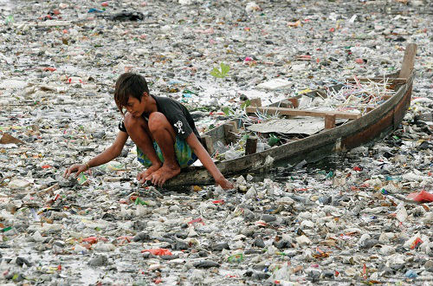

Slide 3
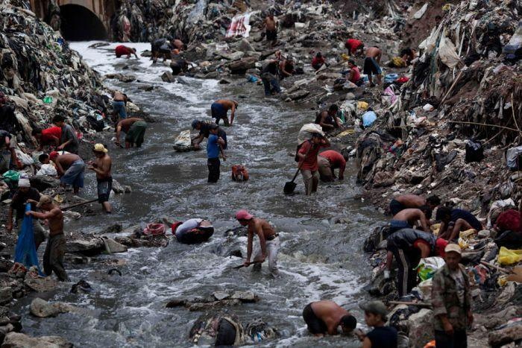

Slide 4
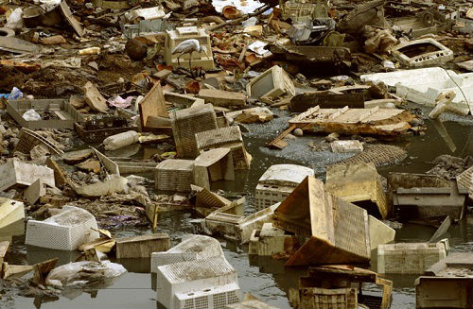

Slide 5
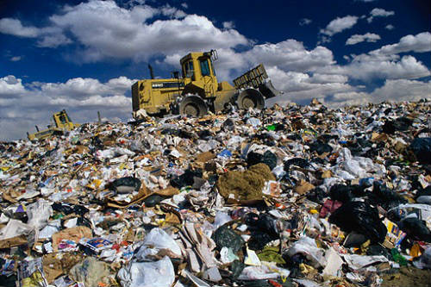

Slide 6
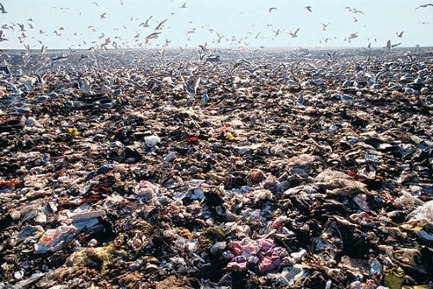

Slide 7
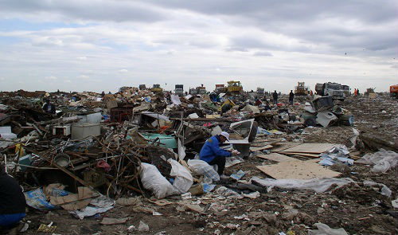

Slide 8
Слайд для вставки картинки крупной региональной свалки

Slide 9

Описание проекта
Состав бытовых отходов
в России
Где все это хранится?
1 000 000 Га земли в России
занимают мусорные полигоны

Slide 10
Сколько времени разлагается бытовой мусор?
ПИЩЕВЫЕ ОТХОДЫ
2-5 недель
БУМАГА
от 2 до 10 лет
ШЕРСТЯНОЙ НОСОК
1 год
ЖЕСТЯНАЯ БАНКА
100 лет
ПЛАСТИКОВАЯ БУТЫЛКА
500 лет
СТЕКЛО
более 1000 лет
Вопрос:
Сколько мусора ежегодно образуется на территории России?
На каждого жителя России приходится более 400 кг мусора в год.
Общая численность населения в России на 2015 год составляет приблизительно 147,27 млн человек

Slide 11
Описание проекта
Как сортировать отходы?
Вторичное сырье
Вопрос:
Для чего придумали раздельный сбор мусора?
Готовы ли вы сортировать бытовой
мусор?
Пищевые отходы
Опасные отходы
Пластик
Батарейки
Лампы накаливания
Градусники
Аккумуляторы
Бытовая техника
И другие
Бумага
Стекло
Металл

Slide 12
Описание проекта
Что делать
с отходами?
Способы обращения с отходами
Захоронение:
- На мусорных полигонах
- На свалках
Сжигание:
- На мусоро-сжигательных заводах
Вторичная переработка:
- На мусоро-перерабатывающих заводах
Компостирование:
- На мусоро-перерабатывающих заводах

Slide 13
Описание проекта
Комплексный подход к обращению с отходами
Предотвращение появления отходов
Вторичное использование материалов
Получение энергии из отходов (сжигание)
Захоронение
отходов

Slide 14
Вторая жизнь отходов
МАКУЛАТУРА
ПЛАСТМАССА
Писчая бумага
Упаковочная бумага
Туалетная бумага
Картон
Утеплители
ОРГАНИЧЕСКИЕ ОТХОДЫ:
ОСТАТКИ ЕДЫ,
ОПАВШИЕ ЛИСТЬЯ
Мусор
Новый продукт
Мусор
Новый продукт
Ведра
Канистры
Пленка
Ящики
Строительные материалы
Плитка
Черепица
Топливо
Одежда (флис)
Удобрения (компост)
Биотопливо
СТЕКЛЯННЫЕ ОТХОДЫ
Новые бутылки
Новые банки
СТЕКЛЯННЫЙ БОЙ, ОСКОЛКИ СТЕКЛА
Компонент при производстве бетона, цемента

Slide 15



Спасибо за внимание!

